Slide 1
2D 게임 프로그래밍 (2차 발표)
학번 : 2013180018
이름 : 신 상 우

Slide 2
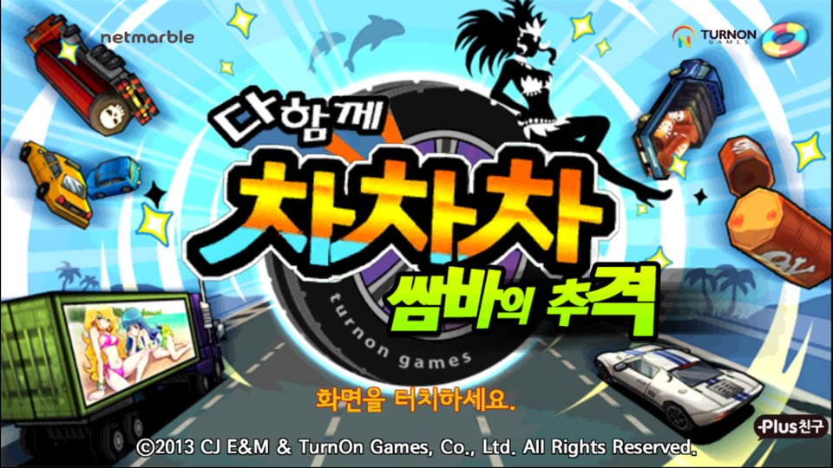
게임 컨셉
자동차를 방향키로 움직여서 여러가지 장애물을 피한다.
게임이 진행되는 동안 다른 자동차들도 등장하여 진행을 방해한다.
아이템을 먹으면 부스터를 사용하여 장애물을 무시하고 진행할수 있다.

Slide 3
개발 범위
내용 | 최소범위 | 최대범위
캐릭터 컨트롤 | 키보드 2방향(좌,우) 키보드(좌,우)로 캐릭터 진행 방향 변경 | 키보드 4방향(상,하,좌,우) 키보드(상,하)로 캐릭터의 속도 변경
캐릭터 기술 | 아이템을 먹을 시에 부스터 사용 | 스페이스바를 눌러 부스터 사용
맵 | 테마 1개 (고속도로) 사용자가 죽을때 까지 고속도로 출력 | 테마 1개 추가 (사막) 도로 주변 배경 추가
적 AI | 방해 차량이 캐릭터의 진행을 방해 | 차량 개수 증가, 차량 속도 조절
난이도 | 난이도 증가시 기본 속도, 장애물 개수 증가 | 난이도 증가시 방해 차량 속도, 움직임 증가
게임 기능 | 캐릭터가 이동할수록 점수(km)증가 아이템 먹을시에 부스터 사용 부스터 사용시 장애물을 무시하고 진행 AI가 게임 진행 방해 랭킹 시스템 | 먹은 아이템을 저장 여러개의 AI
사운드 | 자동차 엔진소리, 부스터 , 차량 충돌, 아이템 먹는 효과음, 배경음
애니메이션 | 기본 테마 (고속도로), 차량 움직임, 방해 차량 움직임, 장애물, 부스터 사용시 움직임 | 도로 주변 배경, 테마 추가, 차량 속도에 따라 주위 애니메이션

Slide 4
개발 계획
 | 계획 | 현재 진행 상황
1주차 | 리소스 수집, 맵, 캐릭터 움직임 구현 | 캐릭터 움직임, 리소스 수집(AI 차량, 메인 차량, 아이템, 장애물, 맵) – 맵 구현은 하였으나 맵 스크롤X
2주차 | 장애물 구현, 장애물 과 캐릭터 충돌 구현 | 장애물 구현, 장애물과 캐릭터 충돌 구현 - 장애물과 충돌 구현 하였지만 장애물 랜덤X
3주차 | 아이템(부스터) 구현 , 난이도 조절 | 아이템 구현, 난이도 조절X - 아이템은 구현 하였으나 부스터 사용X
4주차 | 게임 진행을 방해하는 AI, AI와 충돌 구현 | AI, AI충돌 구현 - AI 구현하였지만 랜덤위치 X, AI 알고리즘 X

Slide 5
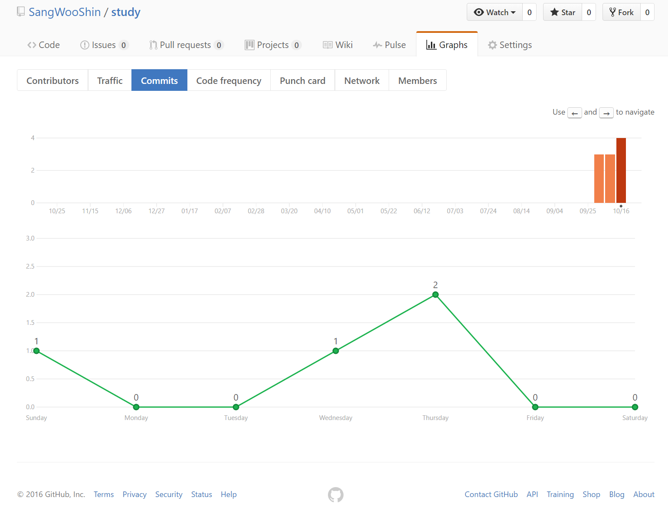
Github commits

